Slide 1



Installation du Comité Départemental
Charte Romain Jacob
4 Décembre 2025

Slide 2

Accueil
Monsieur Vincent Kauffman,
Directeur Général du Centre Hospitalier de Tourcoing
Monsieur Olivier ROVERE
Directeur Adjoint à la Direction Départementale de l’offre de soins de l’Agence Régionale de Santé des Hauts De France

Slide 3
Sommaire
Accueil
Vincent Kauffman, Directeur Général du CH Tourcoing
Olivier ROVERE, Directeur Adjoint à la direction départementale de l’ARS
Introduction
Pascal JACOB, Président d’Handidactique
2. Présentation de la charte Romain JACOB
  Qu’est-ce que la charte Romain Jacob
  Engagements des signataires
  Présentation de ses 12 principes
  Questionnaire Handifaction
3. Le comité départemental
  Son rôle et ses missions
  Sa composition
4. Méthode et calendrier
Structuration
Groupes de travail
Lien avec la feuille de route régionale de l’ARS Hdf
5. Focus sur le baromètre Handifaction du Département 59 et les entités déjà signataires de la Charte Romain Jacob
6. Retour des questionnaires : quelques actions remarquables
7. Tour de table des participants
8. Signatures de la Charte avec :
Le Centre Hospitalier de Tourcoing
Psypro Lille

Slide 4
1. Introduction
Monsieur Pascal JACOB
Président d’Handidactique

Slide 5
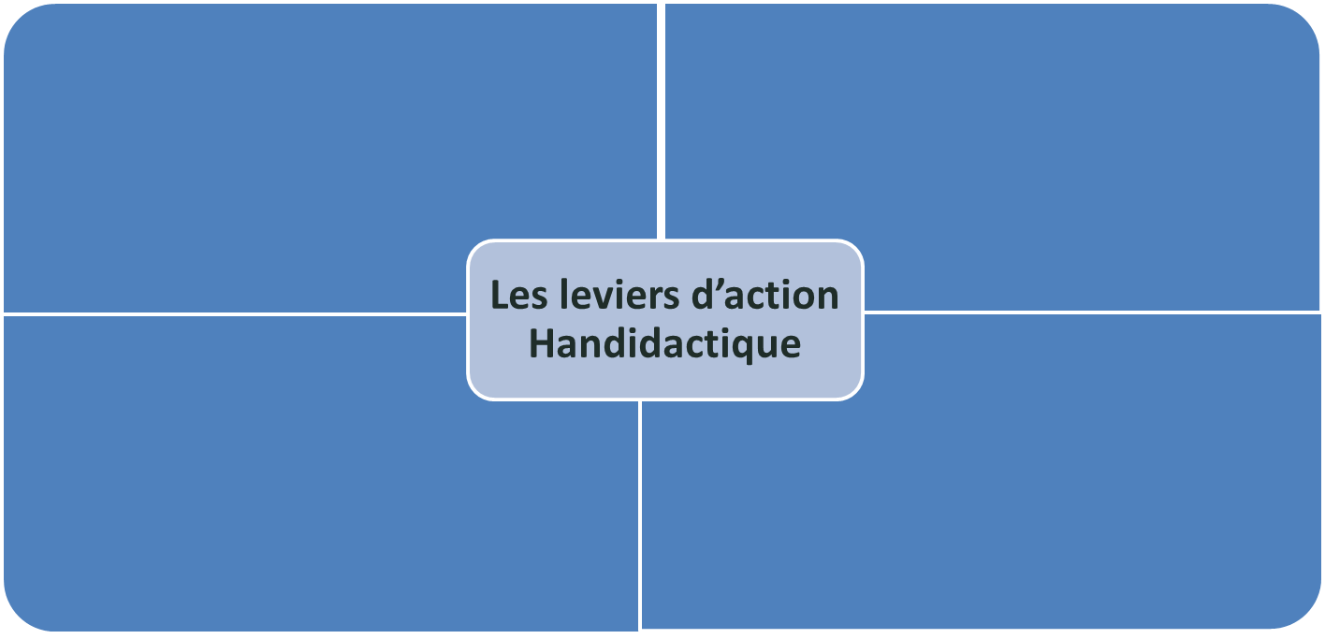





4 leviers pour améliorer l’accès
à la santé des personnes vivant avec un handicap
Actualités
S’ENGAGER
SENSIBILISER ET FORMER
En signant la charte Romain Jacob
en relation avec la certification HAS
dans les territoires, c’est limiter les refus.
En intervenant auprès des soignants et accompagnants en collaboration avec les personnes vivant avec un handicap.
ANIMER SON TERRITOIRE
EVALUER
En créant des comités départementaux réunissant les talents et experts
d’un territoire.
En augmentant le nombre de questionnaires
de l’évaluation Handifaction comme guide
du territoire.

Slide 6

2. La Charte Romain JACOB

Slide 7

Qu’est-ce que la Charte Romain JACOB ?
Rédigée en 2014, la Charte Romain Jacob est née de la volonté des personnes vivant avec un handicap d’améliorer leur accès aux soins, sous l’égide de l’association Handidactique.
À travers 12 grands principes, elle s’impose comme le véritable guide éthique de l’accès aux soins des personnes vivant avec un handicap.
La Charte Romain Jacob a été réalisée par et pour les personnes vivant avec un handicap et trouve sa légitimité grâce aux 7 000 signataires, du Président de la République à toutes les organisations du soins et de l’accompagnement des personnes vivant avec un handicap.
Cette charte a pour but de fédérer l’ensemble des acteurs autour de l’amélioration de l’accès aux soins et à la santé des personnes handicapées.

Slide 8
Engagements des signataires
Promouvoir la fédération des acteurs du territoire pour répondre aux besoins spécifiques de l’accès aux soins et à la santé des personnes vivant avec un handicap;
Répondre aux attentes des acteurs du soin et de l’accompagnement en matière de sensibilisation, formation, moyens dédiés;
Promouvoir les actions visant à améliorer l’accès aux soins et à la santé;
Diffuser les initiatives réussies;
Promouvoir l’accès des personnes vivant avec un handicap aux soins courants et spécifiques.

Slide 9
Les 12 articles de la charte
La charte Romain Jacob impose aujourd’hui un accès au droit commun, notamment par rapport à :
L’accès aux soins;
L’accessibilité;
Le droit au répit;
L’accès à l’emploi;
L’aide aux aidants;
L’inconditionnalité de l’accompagnement au quotidien.

Slide 10

1 - Valoriser l’image que la personne en situation de handicap perçoit d’elle-même
La personne doit être actrice de sa santé.
Elle doit pouvoir bénéficier d’une éducation à l’hygiène, à l’alimentation, à la sexualité, aux conduites addictives, à l’activité physique.
Il est essentiel de lui apprendre comment fonctionne son corps et comment le respecter.
2 - Valoriser l’accompagnement
Il est important de :
Reconnaitre le rôle, l’expertise et les compétences des personnes qui accompagnent les PVH (aidants, familles, proches, professionnels).
Reconnaitre le rôle des associations représentant les PVH.
Respecter le droit d’être accompagné par la personne de son choix tout au long de son parcours de soins.
Les signataires soulignent l’importance de prendre en compte le besoin de répit des aidants.

Slide 11
3 - Exprimer les besoins
La mise à disposition d’outils de recueil des besoins des personnes en situation de handicap est essentielle.
Il est important de transmettre les informations recueillis aux autorités compétentes.
L’expression directe des PVH est à privilégier.
4 - Intégrer la santé au parcours de vie des personnes en situation de handicap
La prise en compte de la santé comme un élément constitutif de l’autonomie et de la citoyenneté des PVH doit être une base de l’accompagnement quotidien.
L’accompagnement doit favoriser l’accès à l’hygiène, à la prévention, aux dépistages, à l’éducation à la santé, et à l’accompagnement vers les soins.
Le personnel soignant ou non soignant, doit être formé à la prise en compte de la santé comme une dimension incontournable de l’accompagnement.
5 - Construire une culture professionnelle commune
Des actions communes interprofessionnelles et inter-établissements de sensibilisation et de formation devront être mises en place.
Les formations devront être organisées avec la contribution des personnes vivant avec un handicap et de leurs aidants.

Slide 12
6 - Coordonner le parcours de santé
Les parcours de santé des PVH devront être coordonnés que la personne vive à domicile ou en établissement
Des outils partagés seront mis en place pour permettre la circulation de l’information et son accessibilité comme par exemple un dossier partagé.
Cet outil devra être obligatoirement renseigné par l’ensemble des acteurs concernés, autorisés à y accéder.
7 - Organiser l’accès aux soins et à la prévention
L’adaptation des équipements, la qualité de l’accompagnement, la communication dans les soins et la coordination des interventions doivent être des objectifs prioritaires.
L’adaptation des protocoles de prévention spécifique aux différents handicaps, à la promotion de la santé et à l’éducation thérapeutique sont incontournables pour favoriser l’accès aux soins.
Il est essentiel de proposer des supports d’informations accessibles à tous.
8 - Faciliter et développer l’accès aux soins ambulatoires
Cet article engage les signataires à :
Favoriser l’accès aux soins ambulatoires;
Soutenir et identifier les professionnels de santé de proximité dont la pratique favorise l’accessibilité des PVH;
Informer et orienter les PVH et leur entourage dans le respect du choix de lieu de vie de ces personnes.

Slide 13
9 - Prévenir et adapter l’hospitalisation avec ou sans hébergement
Faire appel en cas de besoin aux services de soins infirmiers à domicile, aux services d’hospitalisation à domicile afin de prévenir, ou de raccourcir l’hospitalisation avec hébergement.
Faciliter l’hospitalisation notamment par la mobilisation de moyens spécifiques (aménagement des chambres, adaptation des moyens de communication, organisation des RDV, limiter les déplacements et des temps d’attente).
Développer et diffuser des moyens et outils de liaison pour une meilleure coordination des soins.
10 - Améliorer la réponse aux urgences médicales
Promouvoir une formation aux équipes des services mobiles d’urgence et de réanimation (SMUR).
Améliorer l’accueil, les soins et la prise en charge somatique et psychiatrique aux urgences.
Associer les accompagnants afin de favoriser la communication et l’adaptation des soins.
11 - Faciliter le recours aux technologies de l’information et de la communication
  Autour de 2 piliers : Développer des programmes régionaux de télémédecine et Favoriser l’accès aux outils de communication pour permettre aux PVH de s’exprimer.
12 - Mettre en œuvre et évaluer la présente charte
  Mise en place d’outils partagés et concrets permettant de remplir les objectifs fixés
  Rythme d’évaluation à raison d’une fois par an au travers du comité de la Charte
  Dynamique favorisant l’adhésion à la charte des acteurs de santé et des représentants des PVH

Slide 14
3. Comité Départemental Charte Romain Jacob
Vesna VIRIJEVIC
Directrice de la Charte Romain Jacob

Slide 15
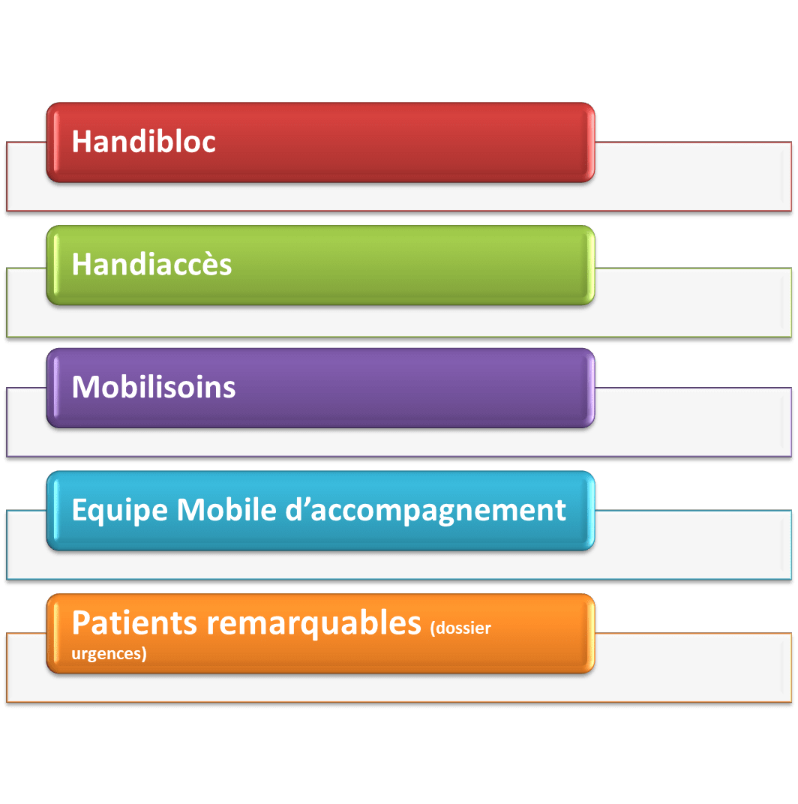
Rôle et missions des CDCRJ
Exemples de progrès
La mission du Comité départemental n’est pas de faire, mais de mobiliser l’ensemble des acteurs dans une dynamique d’amélioration et de partager les résultats obtenus afin de favoriser la diffusion des bonnes pratiques.
1. Déployer la Charte Romain Jacob dans les territoires (signer et évaluer)
2. Déployer les progrès dans tous les lieux de soin et d’accompagnement (détecter, diffuser, susciter des axes d’amélioration)
3. Faire connaître le questionnaire Handifaction auprès des personnes vivant avec un handicap (dans leur lieu de vie ou de soin).
4. Diffuser à tous les acteurs de la santé et de l’accompagnement du département les résultats trimestriels du baromètre Handifaction (Dazibao).

Slide 16
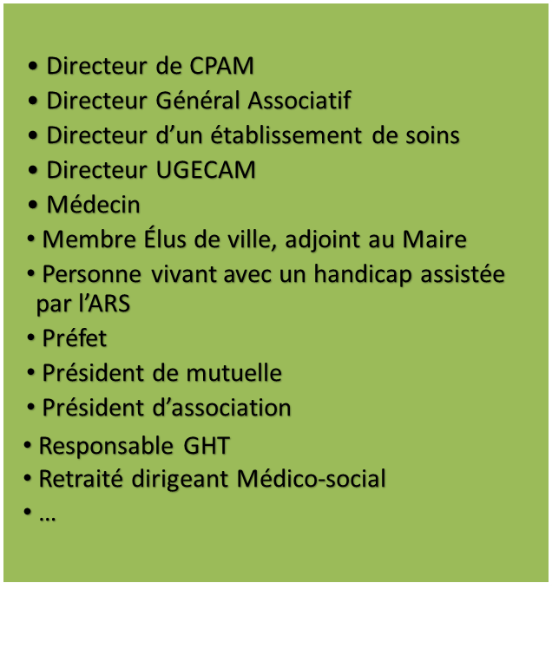
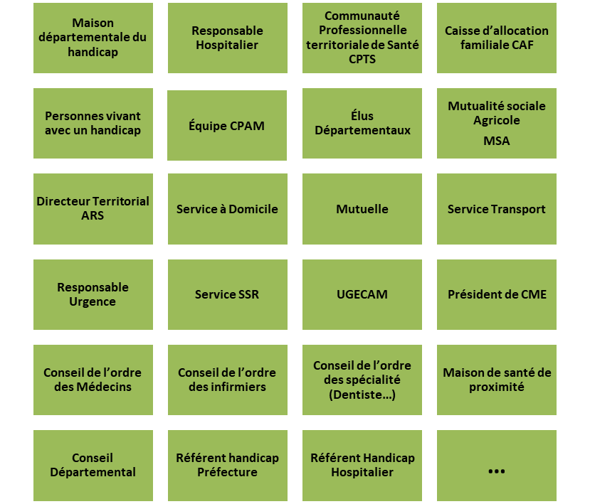
Les délégués et les membres des Comités
ont des profils divers
Provenance du responsable du Comité, assisté par un ou deux membres(s) :
Provenance des membres des Comités départementaux :
Élus et conseillé
ers Départementaux
Conseil Régional
16

Slide 17


Composition du comité départemental 59
Co-délégués : François BERNARD, Directeur Général du GAPAS et Séverine LABOUE, Directrice du Groupe Hospitalier Loos Haubourdin
ARS HDF
Asso. Ress. Polyhandicap HDF
CDOMK59
CEFIEC
CHU Lille (ES porteur GHT)
CDO Chir.Dentistes
CPAM Nord
CREAI HDF
FEMAS HDF
FEHAP
FHF
GHICL
Handident
Handidactique
Inter-CVS 59
IRTS
Maison Sport Santé (EPGV Nord)
Maison Sport Santé (LUC)
MDPH
NeuroDEV’
Préfecture
Prév’santé MEL
UFOLEP
UFR3S – Université Lille
URPS IDE HDF
URPS Pharmaciens HDF
Députés
Liste en cours

Slide 18
4. Méthode et Calendrier

Slide 19
Structuration
Calendrier
Constitution d’un bureau en charge de l’animation et du suivi du CDCRJ59 :
  Réunions de bureau : 1 / trimestre
  Réunion plénière : 1/ an ou 2
Constitution de groupes de travail thématiques
Cf ci-après
Installation du CDCRJ 59 le 4 décembre 2025
Prochaine CDCRJ59 : décembre 2026
Réunion du bureau :
  mars 2026,
  juillet 2026,
  septembre 2026
  décembre 2026
à adapter

Slide 20
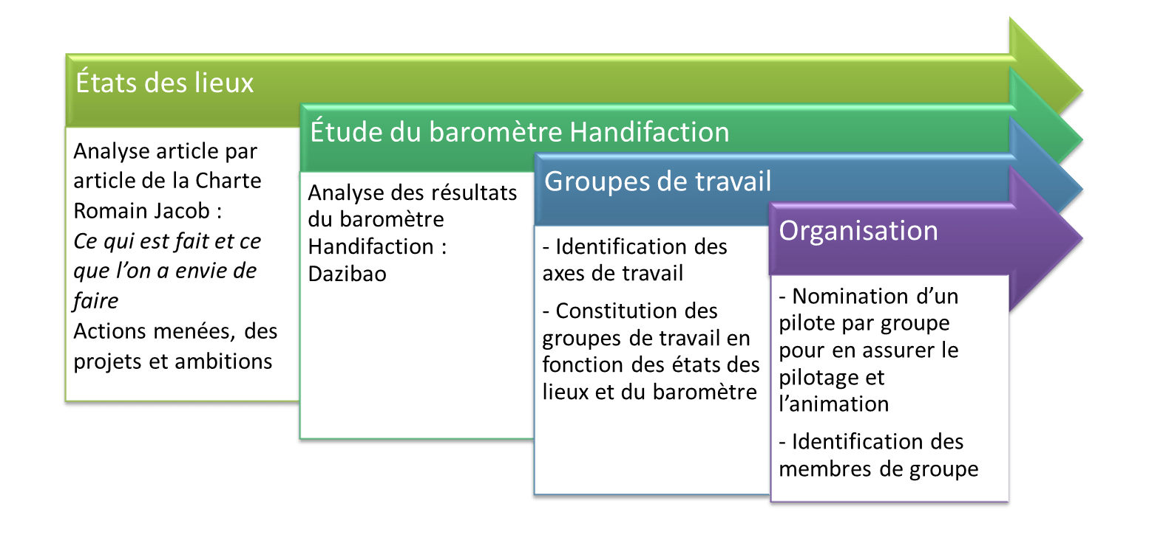
Méthode d’animation des comités départementaux
Signature de la Charte Romain Jacob dans tous les lieux de soin et d’accompagnement
20

Slide 21
Une feuille de route régionale « Accès à la santé de personnes en situation de handicap » ambitieuse pour relever le défi de l’inclusion en santé
Elisabeth LEHU
Cheffe de projet Accès à la santé des personnes en situation de handicap
Direction de l’offre médico-sociale

Slide 23
Axe 1 : Faciliter l'accès à l’information et aux droits en développant une communication plus accessible et adaptée tant en matière de droits individuels et collectifs en tant que patient ou personne accompagnée que d’information en santé (offre de prévention et de soins)
Objectif 1.1 : améliorer la connaissance des droits des usagers en santé tant pour les PSH que pour les professionnels de santé (dont les spécificités des personnes sous protection juridique) afin d’exercer pleinement leurs droits
Objectif 1.2 : rendre accessible aux PSH l'information en santé en soutien à des comportements favorables à la santé ainsi que les dispositifs et offres de santé dédiés et tous publics, tant pour les PSH et les professionnels du sanitaire et du médico-social
Action 1.3 : développer et pérenniser l'usage des solutions numériques en santé : accès aux outils de télésanté, programmes d'accompagnement au numérique, ESN en particulier

Slide 24
Le référent handicap en établissement de santé
125 k€ / an

Slide 25
Axe 2 : Développer la promotion et la prévention de la santé physique en agissant plus globalement sur l’ensemble des déterminants de santé
parcours pédiatrie et parcours adultes
Objectif 2.1 : Promouvoir la santé bucco-dentaire des personnes en situation de handicap
Objectif 2.2 : Prévenir le risque infectieux en renforçant la promotion des gestes barrières et en améliorant la couverture vaccinale des PSH et des professionnels qui les accompagnent
Objectif 2.3 : Améliorer les taux de participation aux dépistages organisés des cancers : sein, col de l’utérus, colon-rectum
Objectif 2.4 : Addictions & Handicap : prévenir / retarder l’entrée et l’installation dans les conduites addictives
Objectif 2.5 : Maintenir le capital santé et développer des comportements favorables à la santé (hygiène corporelle, sommeil, alimentation, vie affective et sexuelle …) en tenant compte des spécificités du vieillissement des PSH, notamment à l'appui de Mon bilan prévention
Objectif 2.6 : Sport santé & Handicap : promouvoir l’activité physique et sportive et faciliter l’accès à une offre sport santé inclusive
Objectif 2.7 : Promouvoir une vie intime, affective et sexuelle épanouie et respectueuse, et garantir les droits des PSH à une santé sexuelle et reproductive
Objectif 2.8 : Santé environnement : mieux informer et accompagner les populations en situation de handicap afin de réduire leurs expositions quotidiennes aux polluants environnementaux

Slide 26
Handigynéco
800 k€
sur 2025- 2028

Slide 27
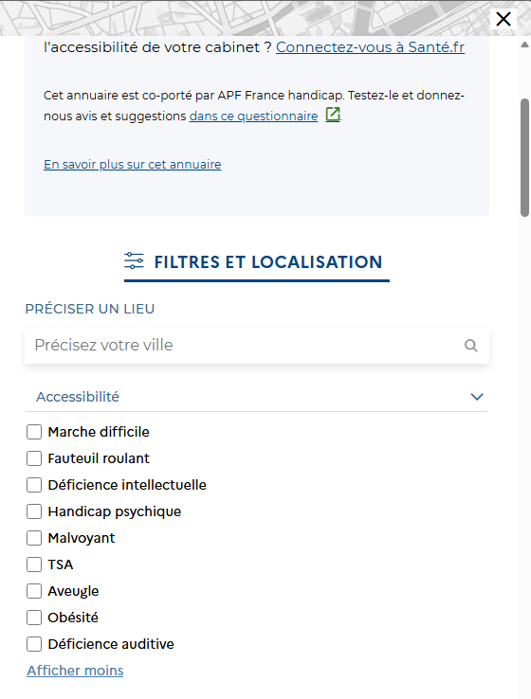
Axe 3 : Faciliter l’accès aux soins somatiques programmés et non programmés en ville et en milieu hospitalier
parcours pédiatrie et parcours adultes (1/2)
Objectif 3.1 : Accompagner l’accessibilité universelle des lieux de soins
Objectif 3.2 : Améliorer l’accès aux soins non programmés des personnes en situation de handicap
Objectif 3.3 : Faciliter l’accès aux soins primaires des enfants et la transition vers l’âge adulte, selon 3 niveaux de recours en privilégiant, dans une logique inclusive, le droit commun avant de recourir à des soins spécifiques
Objectif 3.4 : Faciliter l’accès aux soins courants (bilan somatique, gynécologie, ophtalmologie, ORL) selon 3 niveaux de recours en privilégiant, dans une logique inclusive, le droit commun avant de recourir à des soins spécifiques
Objectif 3.5 : Poursuivre, avec l’appui de Handident, la structuration d’une offre de soins bucco-dentaires spécifiques
Objectif 3.6 : Déployer un parcours de soins oncologiques des personnes en situation de handicap afin d’éviter toute rupture de prise en charge après le dépistage

Slide 28
Axe 3 : Faciliter l’accès aux soins somatiques programmés et non programmés en ville et en milieu hospitalier
parcours pédiatrie et parcours adultes (2/2)
Objectif 3.7 : Addictions & handicap : réduire les risques et dommages associés aux addictions et améliorer la qualité de vie des personnes ayant des conduites addictives
Objectif 3.8 : Faciliter l’accès à l’éducation thérapeutique du patient aux personnes en situation de handicap
Objectif 3.9 : Prévenir le risque médicamenteux pouvant conduire à des intoxications médicamenteuses, et dans le cadre de la prise de psychotropes, prévenir les effets secondaires
Objectif 3.10 : Développer le dispositif Handibloc
Objectif 3.11 : Accompagner la fin de vie des personnes en situation de handicap
Objectif 3.12 : Accompagner l’extension du réseau Sourds & Santé sur l’ensemble du territoire régional de manière à améliorer l’accès aux soins des personnes en situation de handicap auditif

Slide 29
300 k€ / an
Handibloc

Slide 30
En savoir plus :
Feuilles de route thématiques | Agence régionale de santé Hauts-de-France
Contact
Elisabeth LEHU
Tél : 03 62 72 79 67
Mél : elisabeth.lehu@ars.sante.fr

Slide 31
5. Focus baromètre Handifaction département du Nord et les entités déjà signataires de la Charte Romain Jacob

Slide 32
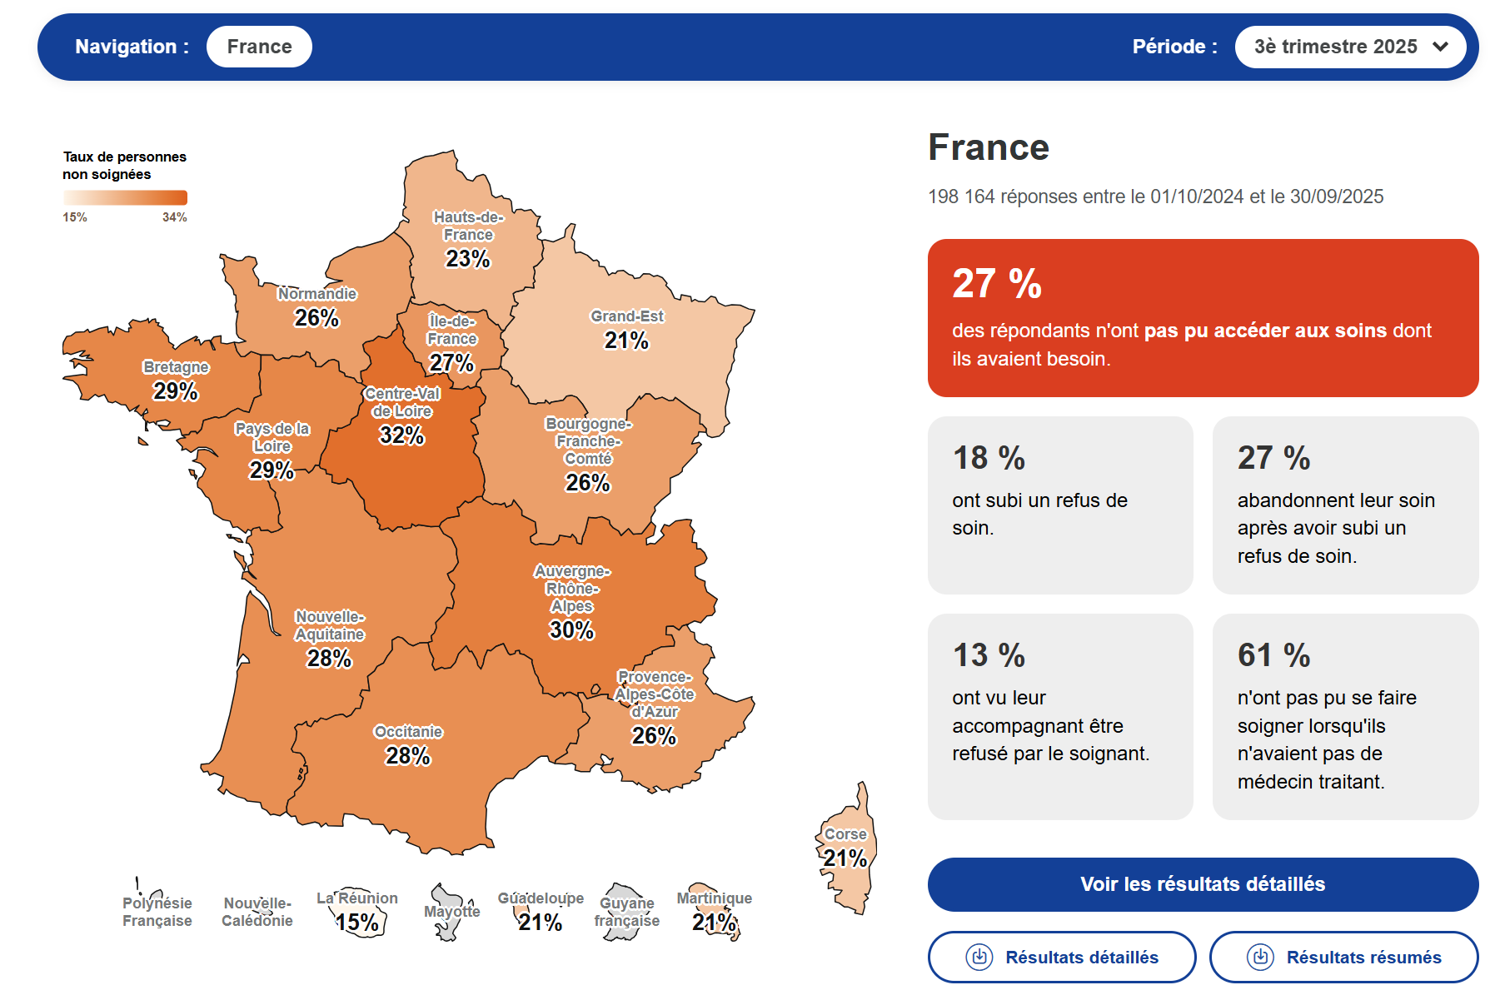

Le questionnaire Handifaction
Handifaction est un baromètre national qui mesure en temps réel l’accès aux soins des personnes en situation de handicap.
Il est élaboré à l’aide d’un questionnaire anonyme, complété par les personnes concernées et/ou leurs aidants, qui permet d’évaluer leur niveau d’accès aux soins et d’identifier les améliorations possibles.
Les résultats du baromètre aident les professionnels du soin à mieux connaître et comprendre les besoins des personnes en situation de handicap.

Slide 33
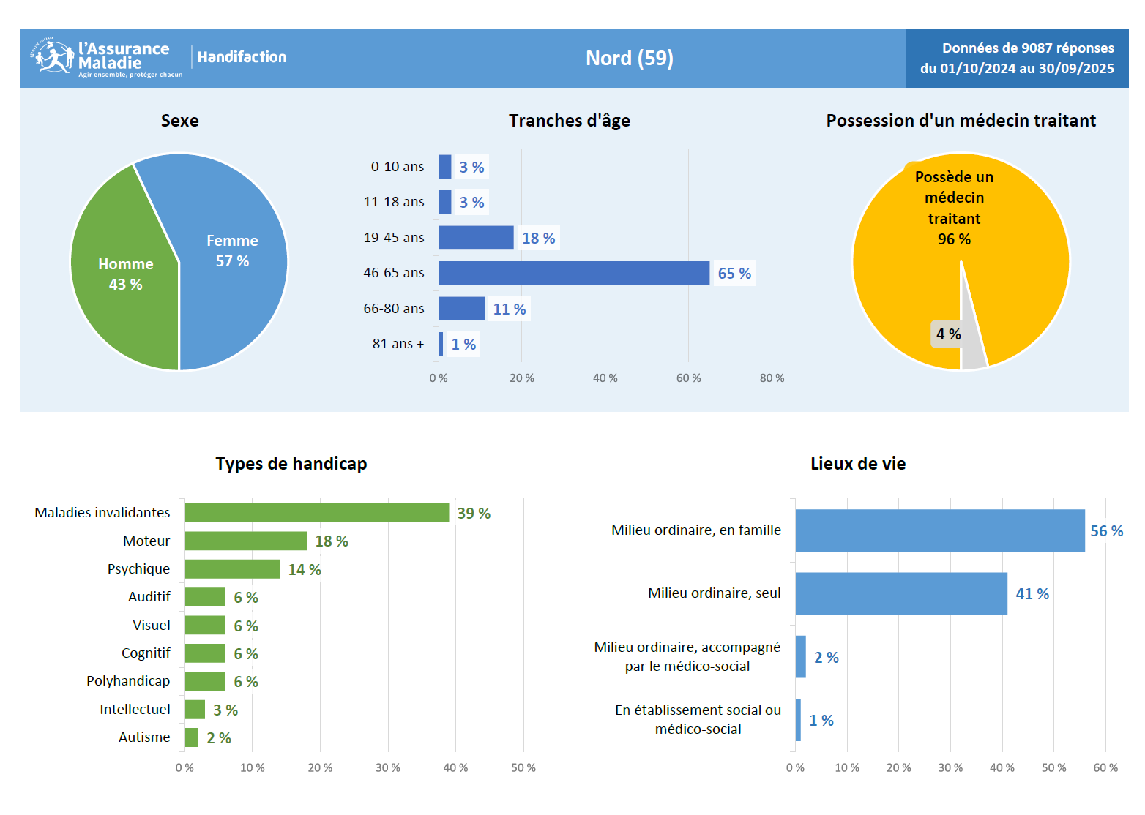

Slide 34
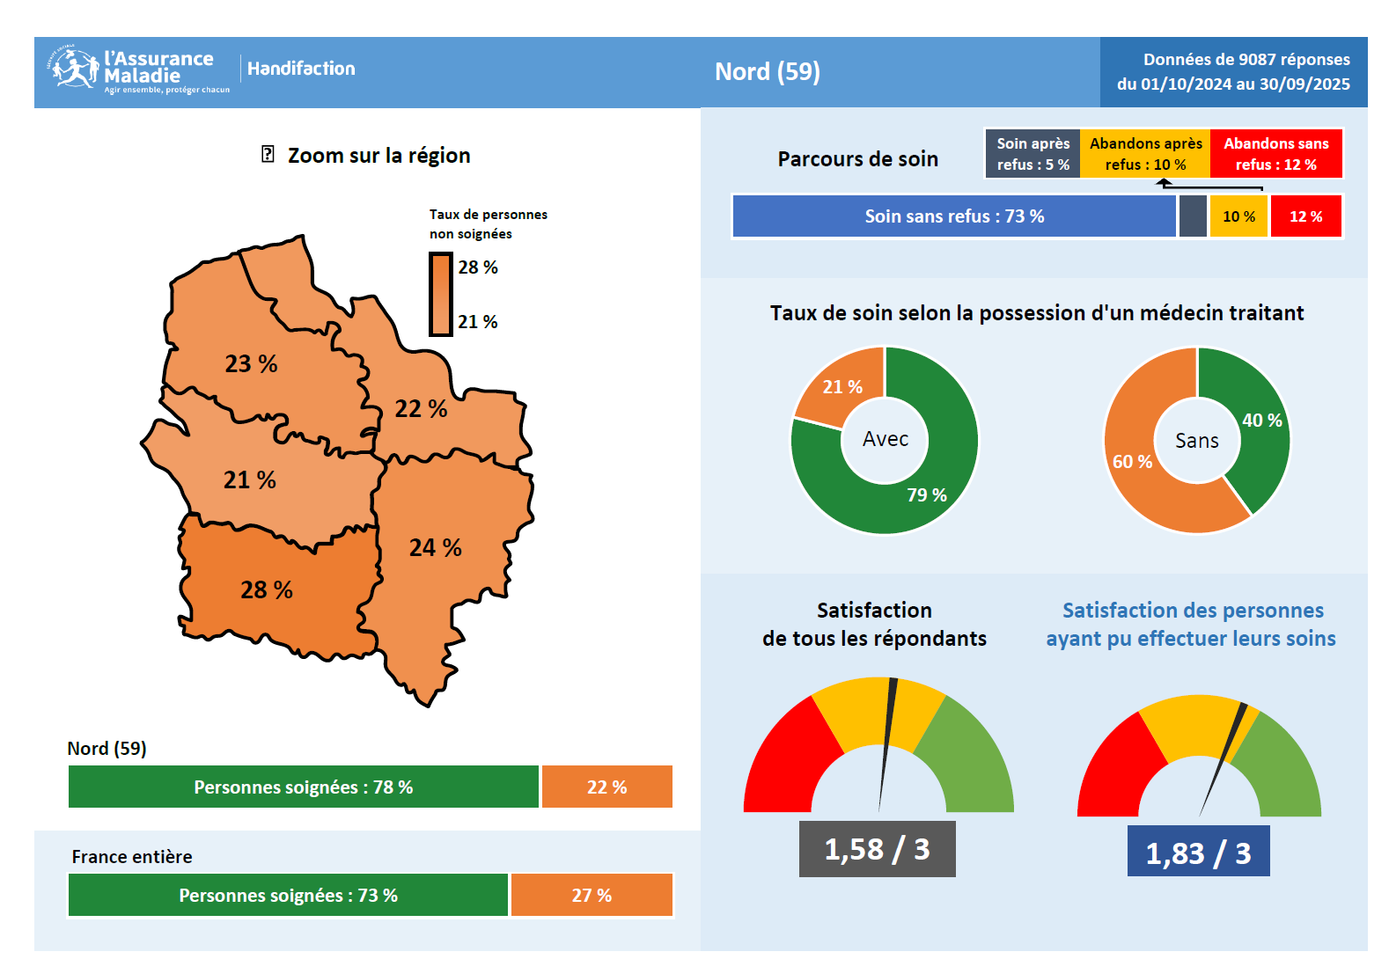

Slide 35
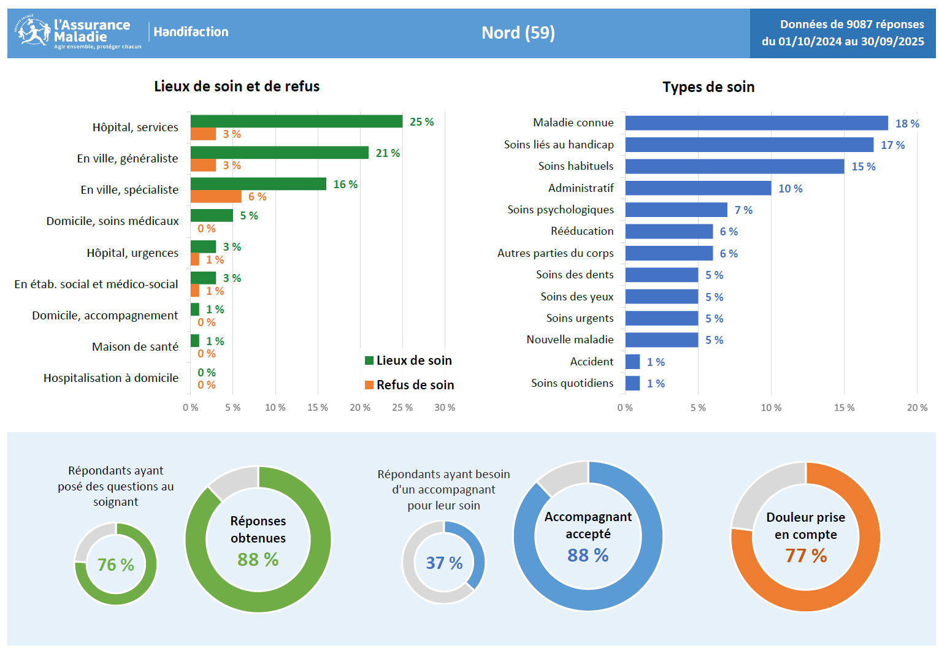

Slide 36
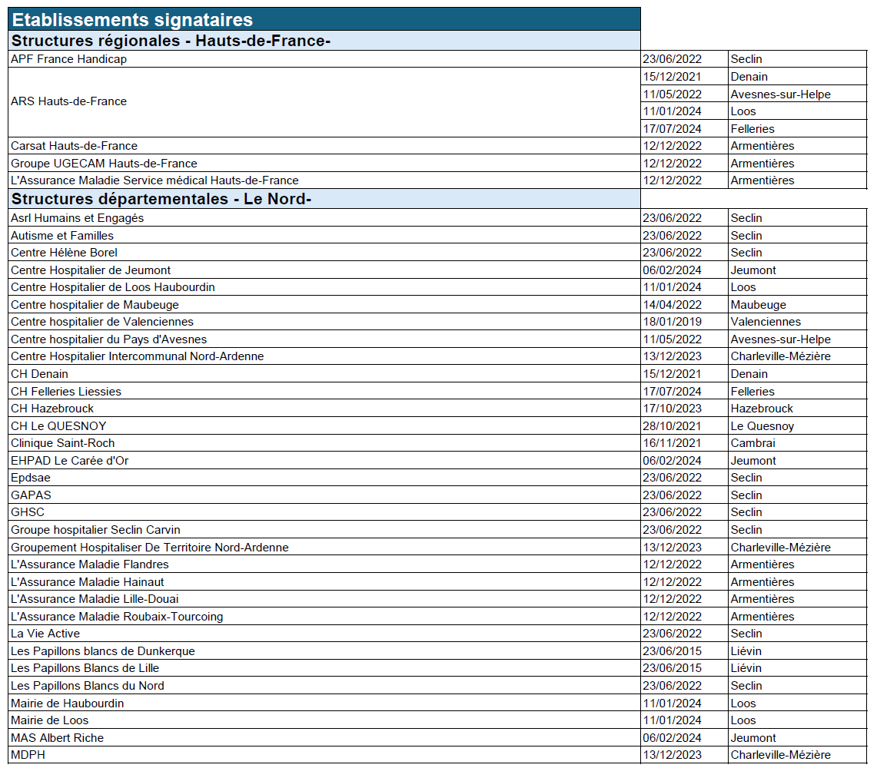
Liste des établissements signataires 59

Slide 37
6. Retour des questionnaires : quelques actions remarquables
François Bernard
Co-Délégué du CDCRJ 59

Slide 38
ARTICLE 1 – Valoriser l’image, l’estime de soi, l’éducation à la santé
Article bien investi dans les IME/ITEP, certaines cliniques MCO, et un établissement de santé privé spécialisé dans l’audition.
Café des Aidants (Clinique MCO / SMR)
Rencontre mensuelle animée par une psychologue. Espace de parole structuré autour du vécu de l’aidant. Permet de soutenir l’aidant, renforcer son estime de soi et l’aider à mieux accompagner la personne en situation de handicap. Encouragé par l’établissement pour renforcer la triangulation professionnel – aidant – patient.
Activité “Je Grandis” + scénarios sociaux individualisés (IME / ITEP / SESSAD)
Séances éducatives sur le corps, la puberté, l’hygiène, la contraception, les menstruations, la masturbation, les changements corporels. Utilisation de scénarios sociaux individualisés pour apprendre les gestes du quotidien et réduire l’anxiété. Travail en petits groupes pour favoriser l’appropriation.
Installation de boucles magnétiques (Établissement de santé privé sans hospitalisation)
  Adaptation des espaces pour les personnes malentendantes.
  Système permettant d’envoyer directement un signal audio aux prothèses auditives.
  Permet une meilleure compréhension des informations de santé.

Slide 39
ARTICLE 2 – Valoriser l’accompagnement
Gros travail dans le médico-social, mais aussi dans les cliniques MCO
Intégration systématique de l’accompagnant dans la prise en charge: (Clinique MCO / SMR)
  Prise en charge pensée dès l’accueil pour l’aidant (PMR, pas d’horaire imposé).
  Mise à disposition sur l’intranet d’un “handi-outil” pour les professionnels.
  Facilite la communication et la continuité des soins.
Accompagnement éducatif systématique des familles (IME / ITEP / SESSAD)
  Proposition systématique d’un accompagnement via un infirmier référent.
  Tableau de suivi de soins pour chaque jeune.
  Coordination complète du parcours de santé (prises de rendez-vous, transmission d’infos, accompagnement physique).

Slide 40
ARTICLE 3– Recueil des besoins
Actions présentes mais peu harmonisées.
Évaluations régulières via consultations adaptées: (Clinique MCO / SMR)
  Temps de consultation élargi.
  Adaptation de la communication pour recueillir les besoins
Temps d’expression avec supports adaptés (IME / ITEP / SESSAD)
  Utilisation de pictogrammes, tablettes, supports visuels.
  Permet de recueillir l’expression directe de la personne.

Slide 41
ARTICLE 4– Intégrer la santé au parcours de vie
Très bien intégré dans les IME
Intégration de parcours de prévention spécialisés (Clinique MCO / SMR)
  Parcours nutrition, prévention bucco-dentaire, dépistages systématisés
Suivi structuré des bilans de santé(IME / ITEP / SESSAD)
  Bilan annuels intégrés au projet personnalisé.
  Suivi régulier par un infirmier référent

Slide 42
ARTICLE 5 – Culture professionnelle commune
Très bonne dynamique
Formations croisées CH Seclin (CH)
  COPIL handicap partagé
  Formations conjointes
Handi-outil interne (Clinique MCO / SMR)
  Document interne de référence handicap

Slide 43
ARTICLE 6 – Coordination du parcours de santé
Coordination systématique des hospitalisations (IME / ITEP / SESSAD)
  Contact direct avec l’hôpital dès qu’une hospitalisation est envisagée.
  Préparation anticipée de l’accueil.
Dossier de liaison HAD / IDE coordinateur (Clinique MCO / SMR)
  Numéro direct IDE coordinateur.
  Circuit prioritaire pour organiser l’HAD.

Slide 44
ARTICLE 7 – Prévention et adaptation des soins
Protocoles de prévention personnalisés (IME / ITEP / SESSAD)
Adaptation sensorielle des soins spécialisés (Clinique MCO / SMR)
  en pneumologie / cardiologie : organisation spécifique pour personnes TSA ou anxieuses.

Slide 45
ARTICLE 8 – Accès au soins ambulatoires
Très hétérogène
Créneaux prioritaires et coordination locale (IME / ITEP / SESSAD)
  Rendez-vous groupés la même journée.
  Contact direct avec spécialistes partenaires
Adaptation des consultations spécialisées (Clinique MCO / SMR)
  Entretien d’accueil anticipé.
  Planning adapté pour les personnes TSA.

Slide 46
ARTICLE 9 – Hospitalisation adaptée
Peu d’actions formalisées
Préparation des hospitalisations (IME / ITEP / SESSAD)
  Échanges préalables avec les services hospitaliers.
Contact direct avec HAD / coordination hospitalière (Clinique MCO / SMR)

Slide 47
ARTICLE 10 – Réponse aux urgences
Un des articles les moins avancés.
Réalisation interne des ECG (IME / ITEP / SESSAD)
  ECG réalisés dans l’établissement.
  Transmission au cardiologue pour interprétation.
  Évite les urgences et réduit l’anxiété
Peu d’actions mais intention d'améliorer les flux d’urgence. (Clinique MCO / SMR)

Slide 48
ARTICLE 11 – Technologies de l’information
Faible taux d’actions
Utilisation d’outils numériques de communication (IME / ITEP / SESSAD)
Mise en place progressive d’un COPIL numérique (Clinique MCO / SMR)

Slide 49
ARTICLE 12 – Mise en œuvre et évaluation de la charte
Encore peu structuré
Participation au COPIL handicap du CH de Seclin (IME / ITEP / SESSAD)
  COPIL 3 à 4 fois par an.
  Actions interprofessionnelles (dont préparation aux soins gynécologiques).
COPIL annuel prévu en 2026 (Clinique MCO / SMR)

Slide 50
AMELIORER LA RELATION AVEC LE PATIENT PAR LA CREATION DU KIT DE COMMUNICATION NON VERBAL
Présentation du 4 décembre 2025
Centre Hospitalier de Tourcoing - Référents handicap

Slide 51
GENÈSE DU PROJET :
2014,
=> Renouvellement de la convention Papillons Blancs – CH Tourcoing
=> Mise en place d’une démarche institutionnelle sur la prise en charge des personnes en situation de handicap
Volonté de développer des outils de communication à destination des personnes en situation de handicap
Lancement d’une réflexion sur la réalisation d’un kit de communication facile d’utilisation et accessible dans chaque secteur
Objectifs :
Faciliter l'échange entre le soignant et la personne présentant un handicap (déficience mentale, surdité)
Recueillir plus aisément les réponses de la personne et l'informer sur les traitements et soins prévus afin d'obtenir son consentement éclairé.
Partenariat fort
Référents handicap
Outils
adaptés
Notes:
Convention initiale : 1/12/2012 _ Avenant 1 : 1/12/2015
Projet actualisation / révision courant 2025
Objectifs
Favoriser l’accès et les conditions de prise en soin (urgences/hospitalisation) (IAO, visite hospitalière, organisation hospitalisation programmée, cs accompagnée…)
Faciliter la continuité du parcours de soin (DLI vers DLU, outil CAA(Kit com non verbale(2015) révision e en cours)…)
Promouvoir la prise en charge du patient porteur de Handicap (« Vis ma vie » = stage croisé, Formation FALC, Forum…)
Amélioration continue (C.Référent hdcp, C.Coordination Hdcp…)
Commission coordination handicap
Comité de pilotage (cadres CH DRON-PBRXTG)
Matinée transversalité / Forum …
Rencontre 4x/an
Veille à amélioration continue
Diffusion auprès des services des soins et d’accompagnement
Espace de concertation
Commission référent handicap
« Vis ma vie »
Commission douleur (arrêt / reprise ?)
Formation communes (FALC, FORUM…)
Procédures collectives
Admission / Sortie
Continuité de soins (pair aidance professionnel – Habitude de vie, soutien à la prise en soin)

Slide 52
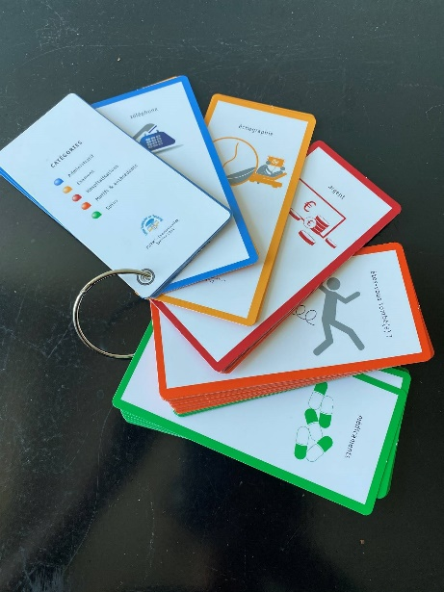

LE KIT DE COMMUNICATION NON VERBAL
Le kit de communication non verbal comprend :
1 kit visuel composé de pictogrammes déclinés
en 5 catégories et différenciées par un code couleur :
administratif, examens, hospitalisation, motifs et
antécédents, soins
un abécédaire,
une ardoise,
un calendrier permanent,
une horloge
Kit testé auprès d’usagers résidant en Maison d’Accueil Spécialisée et
auprès de patients dans les différents services du Centre hospitalier
=> réajustement de quelques pictogrammes
Outils regroupés dans une valisette verte (repère visuel dans les services)
déployée dans tous les secteurs de soins
=>2015, Diffusion assurée par les référents handicap de l’établissement
Référents handicap
Notes:
Convention initiale : 1/12/2012 _ Avenant 1 : 1/12/2015
Projet actualisation / révision courant 2025
Objectifs
Favoriser l’accès et les conditions de prise en soin (urgences/hospitalisation) (IAO, visite hospitalière, organisation hospitalisation programmée, cs accompagnée…)
Faciliter la continuité du parcours de soin (DLI vers DLU, outil CAA(Kit com non verbale(2015) révision e en cours)…)
Promouvoir la prise en charge du patient porteur de Handicap (« Vis ma vie » = stage croisé, Formation FALC, Forum…)
Amélioration continue (C.Référent hdcp, C.Coordination Hdcp…)
Commission coordination handicap
Comité de pilotage (cadres CH DRON-PBRXTG)
Matinée transversalité / Forum …
Rencontre 4x/an
Veille à amélioration continue
Diffusion auprès des services des soins et d’accompagnement
Espace de concertation
Commission référent handicap
« Vis ma vie »
Commission douleur (arrêt / reprise ?)
Formation communes (FALC, FORUM…)
Procédures collectives
Admission / Sortie
Continuité de soins (pair aidance professionnel – Habitude de vie, soutien à la prise en soin)

Slide 53
EVALUATION DU KIT :
2019,
Enquête menée dans les services par les référents handicap :
  82% des professionnels connaissent le kit de communication
  61% des professionnels estiment que le kit a été utile lors de la prise en charge d’un patient ayant des difficultés à s’exprimer
  Pictogrammes manquants ou incompris
Demande des structures partenaires d’obtenir le kit => utilisation d’outils identiques
Déploiement du kit utile sur les secteurs administratifs recevant des personnes
Utilité du kit
  Les personnes ayant des difficultés des suites d’une pathologie
  Les personnes ne parlant pas le français
  Les enfants car les pictogrammes permettant d’expliquer plus facilement certaines situations et d’illustrer les questions posées
  Les personnes ayant des difficultés à s’orienter dans le temps par l’utilisation notamment du calendrier et de l’horloge.
Evolution du kit pour mieux répondre aux besoins des personnes
Référents handicap
Notes:
Convention initiale : 1/12/2012 _ Avenant 1 : 1/12/2015
Projet actualisation / révision courant 2025
Objectifs
Favoriser l’accès et les conditions de prise en soin (urgences/hospitalisation) (IAO, visite hospitalière, organisation hospitalisation programmée, cs accompagnée…)
Faciliter la continuité du parcours de soin (DLI vers DLU, outil CAA(Kit com non verbale(2015) révision e en cours)…)
Promouvoir la prise en charge du patient porteur de Handicap (« Vis ma vie » = stage croisé, Formation FALC, Forum…)
Amélioration continue (C.Référent hdcp, C.Coordination Hdcp…)
Commission coordination handicap
Comité de pilotage (cadres CH DRON-PBRXTG)
Matinée transversalité / Forum …
Rencontre 4x/an
Veille à amélioration continue
Diffusion auprès des services des soins et d’accompagnement
Espace de concertation
Commission référent handicap
« Vis ma vie »
Commission douleur (arrêt / reprise ?)
Formation communes (FALC, FORUM…)
Procédures collectives
Admission / Sortie
Continuité de soins (pair aidance professionnel – Habitude de vie, soutien à la prise en soin)

Slide 54







RÉAJUSTEMENT DU KIT :
=> Réajustement du kit et des pictogrammes par les référents handicap – test du kit
2025 => Finalisation de la nouvelle version du kit de communication (grâce à la subvention obtenue => participation trophée hélioscope)
2026 => Large diffusion du kit réajusté auprès des structures partenaires et des services de l’établissement par le biais des référents handicap .
Référents handicap
Notes:
Convention initiale : 1/12/2012 _ Avenant 1 : 1/12/2015
Projet actualisation / révision courant 2025
Objectifs
Favoriser l’accès et les conditions de prise en soin (urgences/hospitalisation) (IAO, visite hospitalière, organisation hospitalisation programmée, cs accompagnée…)
Faciliter la continuité du parcours de soin (DLI vers DLU, outil CAA(Kit com non verbale(2015) révision e en cours)…)
Promouvoir la prise en charge du patient porteur de Handicap (« Vis ma vie » = stage croisé, Formation FALC, Forum…)
Amélioration continue (C.Référent hdcp, C.Coordination Hdcp…)
Commission coordination handicap
Comité de pilotage (cadres CH DRON-PBRXTG)
Matinée transversalité / Forum …
Rencontre 4x/an
Veille à amélioration continue
Diffusion auprès des services des soins et d’accompagnement
Espace de concertation
Commission référent handicap
« Vis ma vie »
Commission douleur (arrêt / reprise ?)
Formation communes (FALC, FORUM…)
Procédures collectives
Admission / Sortie
Continuité de soins (pair aidance professionnel – Habitude de vie, soutien à la prise en soin)

Slide 55
7. Tour de table des participants

Slide 56
8. Signataires de la Charte Romain Jacob
- Le Centre Hospitalier de Tourcoing
- PsyPro Lille

Slide 57


LES ENGAGEMENTS DU CENTRE HOSPITALIER DE TOURCOING
POUR L’AMELIORATION DE LA PRISE EN CHARGE DES PERSONNES EN SITUATION DE HANDICAP
Présentation du 4 décembre 2025
Référents handicap

Slide 58
Une démarche portée par l’institution depuis de nombreuses années qui vise à :
Favoriser l’accès et les conditions de prise en soin des personnes en situation de handicap (urgences/hospitalisation/consultations)
Faciliter la continuité du parcours de soin
Promouvoir les actions en faveur de la prise en charge du patient en situation de handicap
Améliorer en continu les pratiques
Commission coordination handicap
Outils
adaptés
Partenariat fort
Référents handicap
Notes:
Convention initiale : 1/12/2012 _ Avenant 1 : 1/12/2015
Projet actualisation / révision courant 2025
Objectifs
Favoriser l’accès et les conditions de prise en soin (urgences/hospitalisation) (IAO, visite hospitalière, organisation hospitalisation programmée, cs accompagnée…)
Faciliter la continuité du parcours de soin (DLI vers DLU, outil CAA(Kit com non verbale(2015) révision e en cours)…)
Promouvoir la prise en charge du patient porteur de Handicap (« Vis ma vie » = stage croisé, Formation FALC, Forum…)
Amélioration continue (C.Référent hdcp, C.Coordination Hdcp…)
Commission coordination handicap
Comité de pilotage (cadres CH DRON-PBRXTG)
Matinée transversalité / Forum …
Rencontre 4x/an
Veille à amélioration continue
Diffusion auprès des services des soins et d’accompagnement
Espace de concertation
Commission référent handicap
« Vis ma vie »
Commission douleur (arrêt / reprise ?)
Formation communes (FALC, FORUM…)
Procédures collectives
Admission / Sortie
Continuité de soins (pair aidance professionnel – Habitude de vie, soutien à la prise en soin)

Slide 59



Un partenariat établi depuis de nombreuses années
2019
2012
Une volonté de :
Mieux se connaitre (4 forums communs organisés – stages croisés)
Travailler ensemble (groupes de travail communs)
Se rencontrer régulièrement (comité de coordination handicap - partage d’expériences au travers des fiches d’améliorations / remerciements)
Référents handicap
Notes:
Convention initiale : 1/12/2012 _ Avenant 1 : 1/12/2015
Projet actualisation / révision courant 2025
Objectifs
Favoriser l’accès et les conditions de prise en soin (urgences/hospitalisation) (IAO, visite hospitalière, organisation hospitalisation programmée, cs accompagnée…)
Faciliter la continuité du parcours de soin (DLI vers DLU, outil CAA(Kit com non verbale(2015) révision e en cours)…)
Promouvoir la prise en charge du patient porteur de Handicap (« Vis ma vie » = stage croisé, Formation FALC, Forum…)
Amélioration continue (C.Référent hdcp, C.Coordination Hdcp…)
Commission coordination handicap
Comité de pilotage (cadres CH DRON-PBRXTG)
Matinée transversalité / Forum …
Rencontre 4x/an
Veille à amélioration continue
Diffusion auprès des services des soins et d’accompagnement
Espace de concertation
Commission référent handicap
« Vis ma vie »
Commission douleur (arrêt / reprise ?)
Formation communes (FALC, FORUM…)
Procédures collectives
Admission / Sortie
Continuité de soins (pair aidance professionnel – Habitude de vie, soutien à la prise en soin)

Slide 60
Une organisation établie pour faire vivre la démarche
Comité de coordination handicap
Directions des structures partenaires /pilotes de la thématique handicap / 1 à 2 référents handicap
3 réunions / an
Suivi de la convention
Partage d’expérience
Identification et suivi des projets communs
Rencontres des référents handicap
Professionnels volontaires – représentatifs des pôles d’activité et formés à la prise en charge du handicap
4 réunions /an,
Groupes de travail
Suivi du plan d’actions défini
Professionnels des services
Notes:
Convention initiale : 1/12/2012 _ Avenant 1 : 1/12/2015
Projet actualisation / révision courant 2025
Objectifs
Favoriser l’accès et les conditions de prise en soin (urgences/hospitalisation) (IAO, visite hospitalière, organisation hospitalisation programmée, cs accompagnée…)
Faciliter la continuité du parcours de soin (DLI vers DLU, outil CAA(Kit com non verbale(2015) révision e en cours)…)
Promouvoir la prise en charge du patient porteur de Handicap (« Vis ma vie » = stage croisé, Formation FALC, Forum…)
Amélioration continue (C.Référent hdcp, C.Coordination Hdcp…)
Commission coordination handicap
Comité de pilotage (cadres CH DRON-PBRXTG)
Matinée transversalité / Forum …
Rencontre 4x/an
Veille à amélioration continue
Diffusion auprès des services des soins et d’accompagnement
Espace de concertation
Commission référent handicap
« Vis ma vie »
Commission douleur (arrêt / reprise ?)
Formation communes (FALC, FORUM…)
Procédures collectives
Admission / Sortie
Continuité de soins (pair aidance professionnel – Habitude de vie, soutien à la prise en soin)

Slide 61
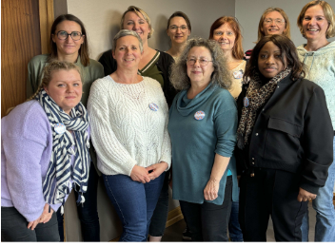
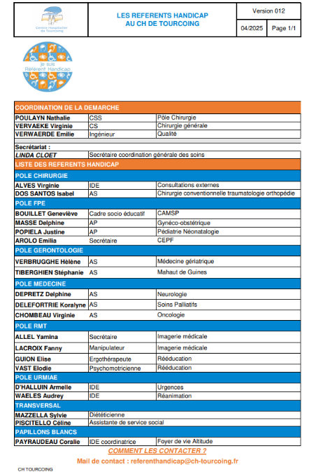

Des référents handicap formés et en place depuis 10 ans
Les valeurs :
Authenticité
Humilité
Bienveillance
Adaptabilité
Formations réalisées
-2015 : formation de 4 jours financée par la Fondation de France suite à un appel à projet intitulé « Humanisation des soins 2015 ».
-2022 : formation de 3 jours pour les nouveaux référents
-2024 : initiation d’1 journée à la LSF et une référente a bénéficié de 2 semaines de formation en LSF
-Sensibilisation de quelques référents à la méthode FALC par les papillons Blancs
1

Slide 62



Référents handicap : missions et outils créés
1- Optimiser l'accueil et la prise en charge des personnes en situation de handicap
Place privilégiée de l’accompagnant / aidant
Mise à disposition d’un Kit de Communication Non verbale dans les services
(en cours d’actualisation )
Mise à disposition des fiches habitudes de vie des personnes (structures)
Affichage de la fiche Règles de vie au CH en FALC dans toutes les chambres
Rencontre avec le Réseau Sourds Santé qui peut être sollicité sur demande
Réalisation d’une vidéo sur le service d’imagerie médicale et les dispositifs utilisés
3

Slide 63

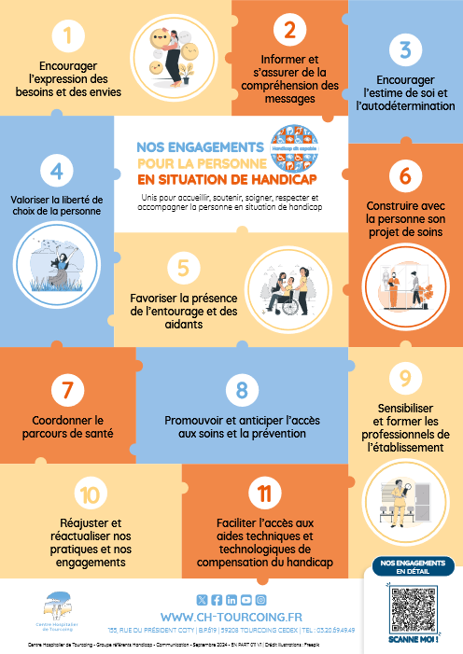
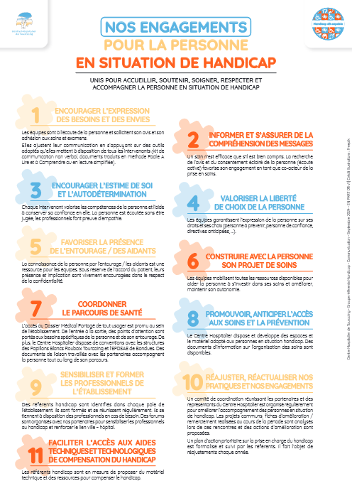
2- Sensibiliser les professionnels à la spécificité de la prise en charge
Préparation en amont si possible avec le patient et/ou l’entourage
Formalisation des engagements du CH en faveur des personnes en situation de handicap
Réalisation de forums communs avec nos partenaires (consentement et droits des personnes, auto détermination,…)
3

Slide 64
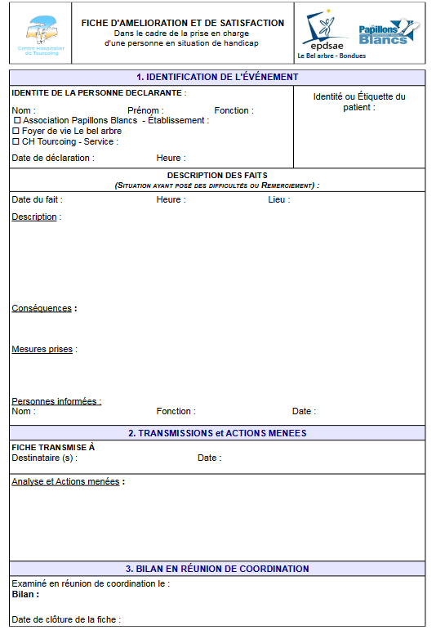
3- Valoriser et Développer l’approche Individualisée
Réalisation de formations flash sur la prise en charge des personnes en situation de handicap dans les services
Retour d’expérience au travers des fiches d’amélioration / remerciements
4- Être une personne ressource pour les équipes et les usagers
Port du badge « je suis référent handicap »
Etre reconnu au sein du pôle
5- S'impliquer dans la démarche d'accessibilité en s'adaptant aux besoins particuliers des personnes en situation de handicap
3

Slide 65
PERSPECTIVES D’AMELIORATION (issues du plan action)
Formaliser des fiches réflexes pour aider les professionnels sur la prise en charge : des personnes avec déficience visuelle / atteintes de surdité / tétraplégiques / porteurs de TSA
Mener des actions de sensibilisation régulières dans les services de soins sur la PEC de la personne en situation de handicap
Mettre en place un "chariot" regroupant l'ensemble du matériel pouvant être utilisé pour la PEC d'une personne en situation de handicap
Disposer de matériel adapté au handicap dans les chambres (chariot de douche / appel malade portatif,…)
Formaliser un document permettant d'identifier les besoins de la personne en situation de handicap dès la consultation en cas d'hospitalisation programmée
Améliorer le circuit de la fiche de liaison / habitudes de vie provenant des structures partenaires pour mieux appréhender la personne en situation de handicap
5

Slide 66


​
Présentation PsyPro Lille
Didier LAMOTTE
4 décembre 2025

Slide 67
Le groupe Ykoé
Crée en 2021, Le groupe Ykoé est un réseau comptant actuellement 11 cliniques privées indépendantes dont 8 Psypro.
    - Prise en charge des troubles psychiques chez les 12/25 ans. ​
L’Institut de l’enfant de l’adolescent et du jeune adulte, IEAJA-Lyon​
    - Prise en charge des affections liées aux conduites addictives et aux troubles des conduites alimentaires.​
    La clinique SMR La Chenaie​
- Prise en charge des psychopathologies du travail (burn-out, bore-out, toutes formes de dépression liées à l’activité professionnelle).et ou des troubles relevant de la psychiatrie générale.​
Les centres ambulatoires du réseau PsyPro implantés à proximité immédiate des agglomérations de Lyon, Grenoble, Lille, Reims, Metz, Amiens, Creil, Paris .​
Le centre Ambulatoire CAPA situé à proximité immédiate d’Annecy

Slide 68
Autorisation de prise en charge en psychiatrie adulte
Spécialisée dans la prise en charge des Psychopathologies du travail :
Burn out, mise au placard, Harcèlement,…
Projet structuré autour de plusieurs parcours de 12 semaines chacun /
Parcours d’Apaisement : lâcher prise, prendre soin de soi, expression et gestion des émotions
Parcours de Reconstruction 1 : Estime de soi, affirmation de soi, confiance en soi
Parcours reconstruction 2 : Communication non violente, Le perfectionnisme, habilités sociales empathie, coping
Parcours Résilience : Eviter la rechute, déjouer les anciens schémas, accompagner la sortie (emploi, reconversion, projet pro)
Parcours Rélisience taRdive ou renforcée
Missions

Slide 69
Autorisation:
Nom de l’Etablissement: PsyPro Lille
Date d’ouverture: Avril 2022
Plus de 700 patients accueillis depuis mai 2022
File active à ce jour : 270 patients
Nombre de passages hebdomadaires : 300
50% de retour vers une activité professionnel
35% de retour vers une formation diplômante
15% vers un parcours de renforcement de soins (accompagner vars un projet professionnel) ou de ré hospitalisation
en chiffres

Slide 70
La Prise en compte des Handicaps dans l'établissement
A travers les locaux
Le handicap moteur : Toujours le même jour dans la même salle
Large couloir, mobilier modulable
Mise à disposition de fauteuil de bureau
Intervention de notre représentant des usagers pour trouver des solutions
Baignoire sèche adaptée
la déficience visuelle : variateur d'intensité, accompagnement
Handicap cognitif : Trouble de l'attention, de la mémoire
fascicule reprenant l'essentiel
Podcast vidéo (sophrologie)
Le handicap psychique : Reconnaissance de la souffrance psychique issue de l'environnement du travail
Bienveillance

Slide 71
La Prise en compte des Handicaps dans l'établissement
A travers notre prise en charge
L' art thérapie : expression et gestion des émotions
Psychologues : estime de soi, affirmation de soi, les valeurs
Psycho éducation : les addictions, le sommeil, l'hygiène de vie, connaissance de la maladie
Sophrologie : lâcher prise, reconnexion au corps
Activité physique adaptée : prendre conscience de son corps en mouvement, s'affirmer, remise en mouvement
Soins infirmiers : valorisation, expression des besoins et attentes, Prévention du risque suicidaire
Les Médecins : Projet de soins personnalisé, ré évaluation durant le séjour, dossiers
Les psychologues du travail : clarifier le projet professionnel futur, accompagnement et conseils
Le service social de la carsat : accompagne nos patients dans leurs démarches

